Slide 1
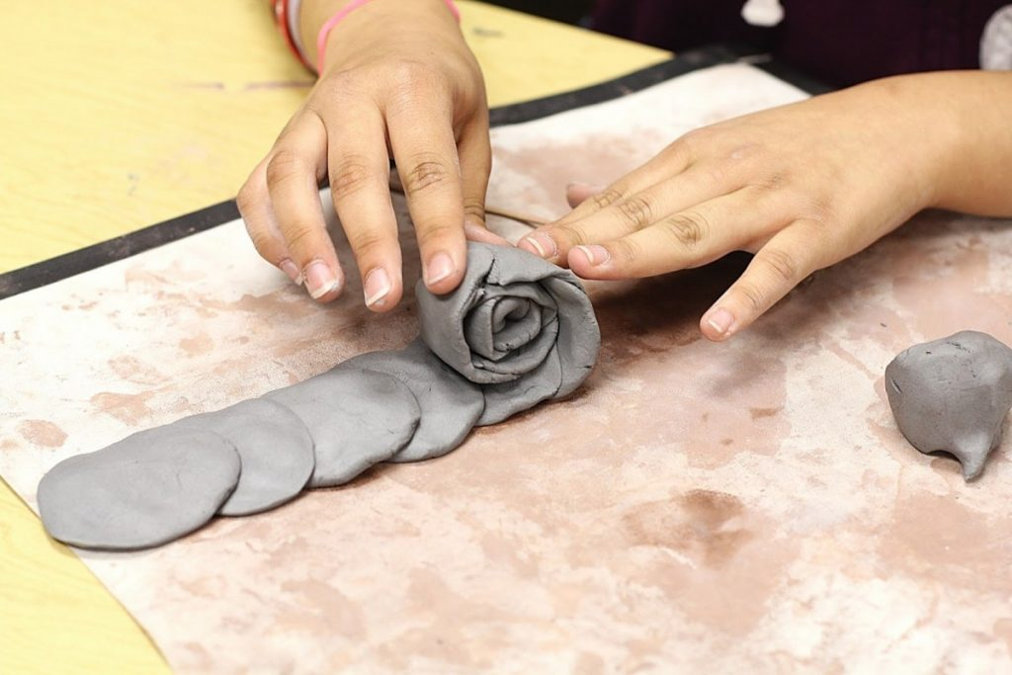
БАЛАБАҚШАДА ЖӘНЕ БАСТАУЫШ МЕКТЕПТЕ ҚОЛДАНЫЛАТЫН МҮСІНДЕУ ІС-ӘРЕКЕТТЕРІНІҢ САБАҚТАСТЫҒЫ
Орындаған: Сансызбай Айдана Ғылыми жетекшісі: Амиржанова Г. Қ.

Slide 2
Мазмұны:
КІРІСПЕ
І БАЛАБАҚШАДА ЖӘНЕ БАСТАУЫШ МЕКТЕПТЕ ҚОЛДАНЫ-ЛАТЫН МҮСІНДЕУ ІС-ӘРЕКЕТТЕРІНІҢ САБАҚТАСТЫҒЫ ТУРА-ЛЫ ТЕОРИЯСЫ
1.1 Мектепке жасына дейінгі балаларды мүсін өнеріне үйретудің негізгі шарттары
1.2 Мүсіндеуге арналған материалдар мен құралдарды іріктеу және балалардың көлемдік қатынастарды қабылдау ерекшеліктері
ІІ БАЛАБАҚШАДА ЖӘНЕ БАСТАУЫШ МЕКТЕПТЕ ҚОЛДАНЫ-ЛАТЫН МҮСІНДЕУ ІС-ӘРЕКЕТТЕРІНІҢ САБАҚТАСТЫҒЫ ТУРА-ЛЫ ПРАКТИКАЛЫҚ БӨЛІМ
2.1 Балаларды мүсіндеуге үйретудің әдіс-тәсілдері 2.2 Мектепке дейінгі білім беру жүйесінде инновациялық технологияларды қолдану әдістері мен тиімділігі
ҚОРЫТЫНДЫ
ПАЙДАЛАНЫЛҒАН ӘДЕБИЕТТЕР ТІЗІМІ
ХАТТАМА

Slide 3
Дипломдық жұмыстың өзектілігі:
Президент Қасым-Жомарт Тоқаев алғашқы Жолдауында заманауи тиімді мемлекет құру, азаматтардың құқықтары мен қауіпсіздігін қамтамасыз ету, қарқынды дамыған және инклюзивті экономика, әлеуметтік жаңғырудың жаңа кезеңі, сондай-ақ, аймақтар мәселесі жайлы айтты. Өзінің сайлау алды бағдарламасының негізі болған Елбасы саясатының сабақтастығын сақтай отырып, жүйелі реформалар жүргізетіндігіне сенім білдіріп, еліміздің дамуының жаңа сапалы кезеңіне шығу мүмкіндігі туралы сөз қозғады. Мемлекет басшысы әлеуметтік жаңғырудың жаңа кезеңі туралы айтты. Білім беру сапасын жақсарту, оқушыларды сапалы оқулықтармен қамтамасыз ету, отбасы мен бала институтын, инклюзивті қоғам құруды қолдау, медициналық қызметтердің сапасы мен қол жетімділігін қамтамасыз ету, әлеуметтік қолдау жүйесін одан әрі дамыту, отандық зейнетақы жүйесін дамыту мәселесі айтылды[1].

Slide 4
Дипломдық жұмыстың мақсаты:
Мектепке дейінгі балаларды мүсіндеу өнеріне үйрету, мүсіндеуге арналған материалдар мен құралдарын іріктеуге үйретудің жолдары, балалардың мүсіндеу өнері арқылы қол-аяқ моторикасын дамыта отырып, оның шығармашылық қабілеттері мен ақыл-ойын дамыту. Ересек топ балаларының мүсіндеу сабақтарында көлемдік қатынастар туралы түсініктерін қалыптастыру.

Slide 5
Дипломдық жұмыстың міндеттері:
Мүсіндеуге арналған материалдар мен құралдарды іріктеу және балалардың көлемдік қатынастарды қабылдау ерекшеліктерін қарастыру;
Мүсіндеу түрлері және баларды көлемдік қатынастар туралы түсініктерін қалыптастырудың міндеттері мен мазмұнының тәрбиелік мәнін ашу.;
Мүсіндеу өнері арқылы балалардың көлемдік қатынастары туралы түсініктерін қалыптастырудың әдіст-тәсілдерін үйрету ерекшеліктері.

Slide 6
Зерттеу жұмыстың обьектісі:
Мектепке дейінгі мекемелерде оқу-тәрбие үдерісі.

Slide 7
Дипломдық жұмыстың әдістері:
Ғылыми педагогикалық әдебиеттерді сараптау, талдау, бақылау, озат тәжірибені қолдану.

Slide 8
Мүсін жасау. Мүсін жасауда балаға балшықтың, ермексаздың кесегін қайта өзгертуге, алуан түрлі формалар алуға, бейнелер жасауға мүмкіндік беретіндей қол қимылдарын дамыту қажет. Балалар бірте-бірте үлкен балшықтан ұсақ кесек балшықтарды үзіп алуды, түзу қимылмен шиыршықтауды, айналма қозғалыстар жасауды игереді. Олар кесектерді жаншуды, ішіне қарай басып енгізуді бейнелердің ұсақ бөліктері мен детальдарын созуды үйренеді.

Slide 9
Тәрбиеші мүсіндеу бойынша іс-әрекеттер ұйымдастыру кезінде төмендегі нұсқауларды ұстануы қажет:
1.Саз балшық қоюланып, балалардың қолдарына жабыспау үшін оны ұйымдастырылған оқу іс-әрекеті басталмас бұрын алдын ала әзірлеп қояды.
2.Дайын саз балшықты полиэтиленді пакетке салып оны дымқыл шүберекпен орап тастау керек.
3.Саз балшықтан мүсіндеу жұмыстары кезінде балалар заттың бір бөлігін екінші бөлікке біріктірулері үшін және пішінді тегістеулері үшін су құйылған орташа тегеш немесе сулы шүберек дайын тұру керек.

Slide 10
4.Мүсіндеу жұмыстары басталмас бұрын үстелге сазбалшық салынған ыдыс пен жалпақ таяқша қойылады. Ол мектепке дейінгі балаларға мүсіндеу үшін сазбалшықты керегінше алуға үйретеді.
5.Сазбалшықпен жұмыс жасау кезінде айналмалы қондырғылар қолданған жөн. Оның үстіне тек затты (халық ойыншығын, кіші көлемді скульптураны) зерттеп көріп қана қоймай оның пішінін бұзбай мүсіндеуге де болады.
6.Мүсіндеу пластмассадан, ағаштан, темірден жасалған арнайы стека таяқшасын қолдану керек. Балалар стекалармен мүсіндеп жасаған бейнені өңдеуді үйренеді. Себебі, мектепке дейінгі балалар заттың сыртқы пішінімен белгілерін (ұзын, қысқа, жуан, жіңішке) көрсете білулері тиіс.
7.Мүсіндеу жұмыстарынан кейін балалар үстелдің үстін дымқыл шүберекпен сүртеді. Тек қолдарын құрғақ шүберекпен сүрткеннен кейін ғана жылы сумен жуады.

Slide 11
Заттық мүсіндеу.
Заттық мүсіндеуде тәрбиешінің міндеттері:
мүсіндеуде балаларға заттардың орнаған пішінімен олардың өзіндік айқын белгілерін бейнелей білуге үйрету;
қарапайым пропорцияларды көрсете білуге, бейнені бөлшектермен толықтыра білуге, пішіндердің күрделі емес қимыл-қозғалыстарын көрсете білуге үйрету.
пішін бөліктерін бекітудің әртүрлі техникасын қолдана білуін, бөліктерді нық етіп біріктіре алуын қалыптастыру.

Slide 12
Баланың шығармашылық іс-әрекеті іскерлік пен дағдының сәйкес жиынтығының көмегімен жүзеге асырылады:
іскерлік пен дағдыны тәжірибеде қолдану;
іскерлік пен дағдыны бір пәнді басқа пәндермен өзара байланыстыра білім алуда кешенді түрде қолдану;
іскерлік пен дағды еркін ойлауға, шығармашыл тұрғыда ойлауға мүмкіндік береді;
іскерлік пен дағды өз ойын еркін, анық және логикалық тұрғыда байқатуға мүмкіндік береді;
іскерлік пен дағды дербес ойлауға мүмкіндік береді;
іскерлік пен дағды мәселені табуға және оны шешуге мүмкіндік береді;
іскерлік пен дағды шешім қабылдауда жаңа әдіс-тәсілдерді қарастыруға мүмкіндік береді;

Slide 13
іскерлік пен дағды шешім қабылдаудағы әртүрлі нұсқалардың соңын және нәтижесін болжауға мүмкіндік береді;
іскерлік пен дағды талдау, синтез, салыстыру, жалпылау, жүйелеу;
іскерлік пен дағды өзіндік баға мен бағалауға мүмкіндік береді;
іскерлік пен дағды шығармашыл, өз беттілік қасиеттерімен ғылыми ізденіс жасау;
іскерлік пен дағды өзіндік шығармашылық іс-әрекетіне рефлексия жасауға мүмкіндік береді.

Slide 14
Мүсіндеуге үйрету балалардың даму ерекшелігіне сай туындап жатады және негізінен жалпы оқу-тәрбие жұмыстарының міндеттерімен саяды:
балалардың мүсіндеуге деген ықыласын қалыптастыру;
оларды материалдардың өзіндік қасиеттерімен таныстыру;
саз балшықты дұрыс пайдалануға үйрету;
техникалық амал-дағдыларды меңгеруге жәрдемдесу: мәселен жалпы жұмсақ саз балшықтан керегінше мөлшерде ала білуге, жапсыра білуге, илеуге;
қарапайым пішіндер жасай білуге үйрету керек (цилиндрлер, таяқшалар, дискілер, шарлар). Балалар осылардың негізінде кейіннен мұнан гөрі күрделі заттарды (самолеттер, рульдер, пирамидалар) жасай алатын болады.

